Slide 1
計算公車站點間旅行距離
問題：
公車站點並未詳列累積里程，故無法計算站點間距離 （在 GTFS 格式中，里程資訊為必備欄位，但 TDX 並無）
解決方法：
將公車站牌匹配至路線上，並計算站點間線段的距離，即為站點間旅行距離
面臨困難：
公車站牌的匹配「並非」逕將其匹配到最近路線的點即可！
由於 TDX 站牌資料的點位有飄移問題，並非直接落至路線上，在有折返路線時往往會匹配錯誤
匹配候選點
公車路線
公車站牌

Slide 2
計算公車站點間旅行距離
演算法邏輯：
STEP 1: 拆分公車路線之線段
STEP 2: 將各路段細分為至多每 10 公尺一段
STEP 3: 計算各路線切分點之間的距離與累積里程
STEP 4: 計算原始公車站牌與路線切分點間的距離關係
STEP 5: 演算法尋找最可能匹配點位
STEP 6: 將匹配點位貼附於原始公車資料中
* 本程式範例以 R 語言為例

Slide 3
計算公車站點間旅行距離
應用函式：
st_coordinate()
STEP 1: 拆分公車路線之線段
7
4
6
3
5
2
1
依據直線將原始公車圖資切分成數個直線段

Slide 4
計算公車站點間旅行距離
STEP 2: 將各路段細分為至多每 10 公尺一段
目的：使後續點位匹配更為精確
7
39
38
37
4
18
36
6
35
3
13
12
5
11
24
10
9
2
8
6
7
5
4
3
1
1
2

Slide 5
計算公車站點間旅行距離
應用函式：
st_distance()
STEP 3: 計算各路線切分點之間的距離與累積里程
39
38
ID_O | ID_D | Distance | Cum_Dist
1 | 2 | 7.5 | 7.5
2 | 3 | 7.5 | 15.0
3 | 4 | 7.4 | 22.4
4 | 5 | 7.8 | 30.2
5 | 6 | 8.0 | 38.2
… | … | … | …
37
18
36
35
12
13
11
24
10
9
8
6
7
5
4
3
1
2

Slide 6
應用函式：
min_ret=function(x, y){ Dist=x[x<30] Seq=which(x<30) if(length(Dist)==0){ Dist=min(x) Seq=which.min(x) } return(list(Dist=Dist, Seq=Seq)) }
計算公車站點間旅行距離
STEP 4: 計算原始公車站牌與路線切分點間的距離關係
39
38
D
公車站牌 | 路線切分點 | 直線距離
A | 2 | 6
A | 3 | 4
A | 4 | 7
B | 9 | 3
B | 10 | 2
… | … | …
D | 37 | 2
D | 38 | 1
37
18
36
35
C
12
13
11
24
10
B
9
8
6
7
5
4
3
1
2
A
保留 30 公尺者作為候選點
若依公車站牌至各切分點間皆超過 30 公尺，即以最近點作為最終候選點

Slide 7
計算公車站點間旅行距離
兩種影響匹配機率之因素：
愈接近站牌的路線切分點，匹配機率愈高
與上一個切分點編號的差值愈小者，匹配機率愈高
STEP 5: 演算法尋找最可能匹配點位
* 類似 Hidden Markov Model 地圖匹配的原理 （即 emission probability/ transition probability）
39
38
D
公車站牌 | 路線切分點 | 直線距離 | 機率 ① | 機率 ②
A | 2 | 6 | 1/6 | 1/(2-0)
A | 3 | 4 | 1/4 | 1/(3-0)
A | 4 | 7 | 1/7 | 1/(4-0)
B | 9 | 3 | 1/3 | 1/(9-2)
B | 10 | 2 | 1/2 | 1/(10-2)
… | … | … | … | …
D | 37 | 2 | 1/2 | …
D | 38 | 1 | 1/1 | …
37
18
36
max
35
C
12
13
11
max
10
24
9
B
8
6
7
5
4
3
1
2
A

Slide 8
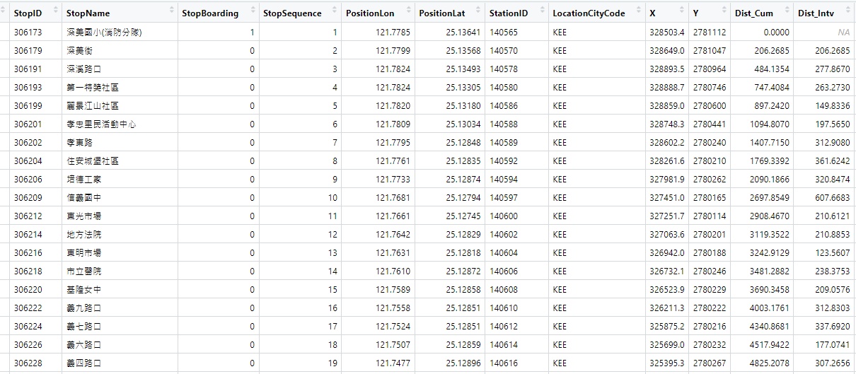
計算公車站點間旅行距離
STEP 6: 將匹配點位貼附於原始公車資料中
累積里程
站間距離
第1站與 第2站間的距離

